Slide 1


CS3601 · 操作系统（2025秋）
物理内存管理
董明凯
IPADS · 上海交通大学

Slide 2
版权声明
本内容版权归上海交通大学并行与分布式系统研究所所有
使用者可以将全部或部分本内容免费用于非商业用途
使用者在使用全部或部分本内容时请注明来源
资料来自上海交通大学并行与分布式系统研究所+材料名字
对于不遵守此声明或者其他违法使用本内容者，将依法保留追究权
本内容的发布采用 Creative Commons Attribution 4.0 License
完整文本：https://creativecommons.org/licenses/by/4.0/legalcode

Slide 3
内容提纲
应用程序-1 独立内存地址空间
应用程序-2 独立内存地址空间
虚拟内存
操作系统层：内存管理
物理页结构体：实现分配、换页策略
虚拟内存区域
地址翻译
硬件层：CPU将虚拟地址翻译为物理地址
页表
Notes:
虚拟地址空间

Slide 4
OS职责：分配物理内存资源
引入虚拟内存后，物理内存分配主要在以下四个场景出现：
用户态应用程序触发on-demand paging（延迟映射）时
此时内核需要分配物理内存页，映射到对应的虚拟页
内核自己申请内存并使用时
如用于内核自身的数据结构，通常通过kmalloc()完成
发生换页（swapping）时
通过磁盘来扩展物理内存的容量
内核申请用于设备的DMA内存时
DMA内存通常需要连续的物理页

Slide 5
场景-1：应用触发on-demand paging
问：当应用调用malloc时，与物理内存是否有关？
应用调用malloc后，返回的虚拟地址属于某个VMA
但虚拟地址对应的页表项的valid bit可能为0
当第一次访问新分配的虚拟地址时，CPU会触发page fault
操作系统需要做（即page-fault handler）：
找到一块空闲的物理内存页 ← 物理内存管理（页粒度）
修改页表，将该物理页映射到触发page-fault的虚地址所在虚拟页
恢复应用，重复执行触发page-fault的那行代码

Slide 6
回顾：分配物理页的简单实现
alloc_page()接口的实现
操作系统用位图记录物理页是否空闲
分配时，通过bitmap查找空闲物理页，并在bitmap中标记非空闲
回收时，在bitmap中，把对应的物理页标记成空闲
Bitmap:
1
0
0
0
0
0
0
0
物理页
物理内存分配需求：需要能够分配连续的4K物理页（如大页、场景-3DMA）

Slide 7
简单管理方法导致外部碎片问题
Time 1
4K
4K
4K
4K
Time 2
分配
分配1个页
Time 3
分配
分配
分配2个页
Time 4
分配
释放1个页
Time 5
请求分配2个页，失败，实际却有2个页

Slide 8
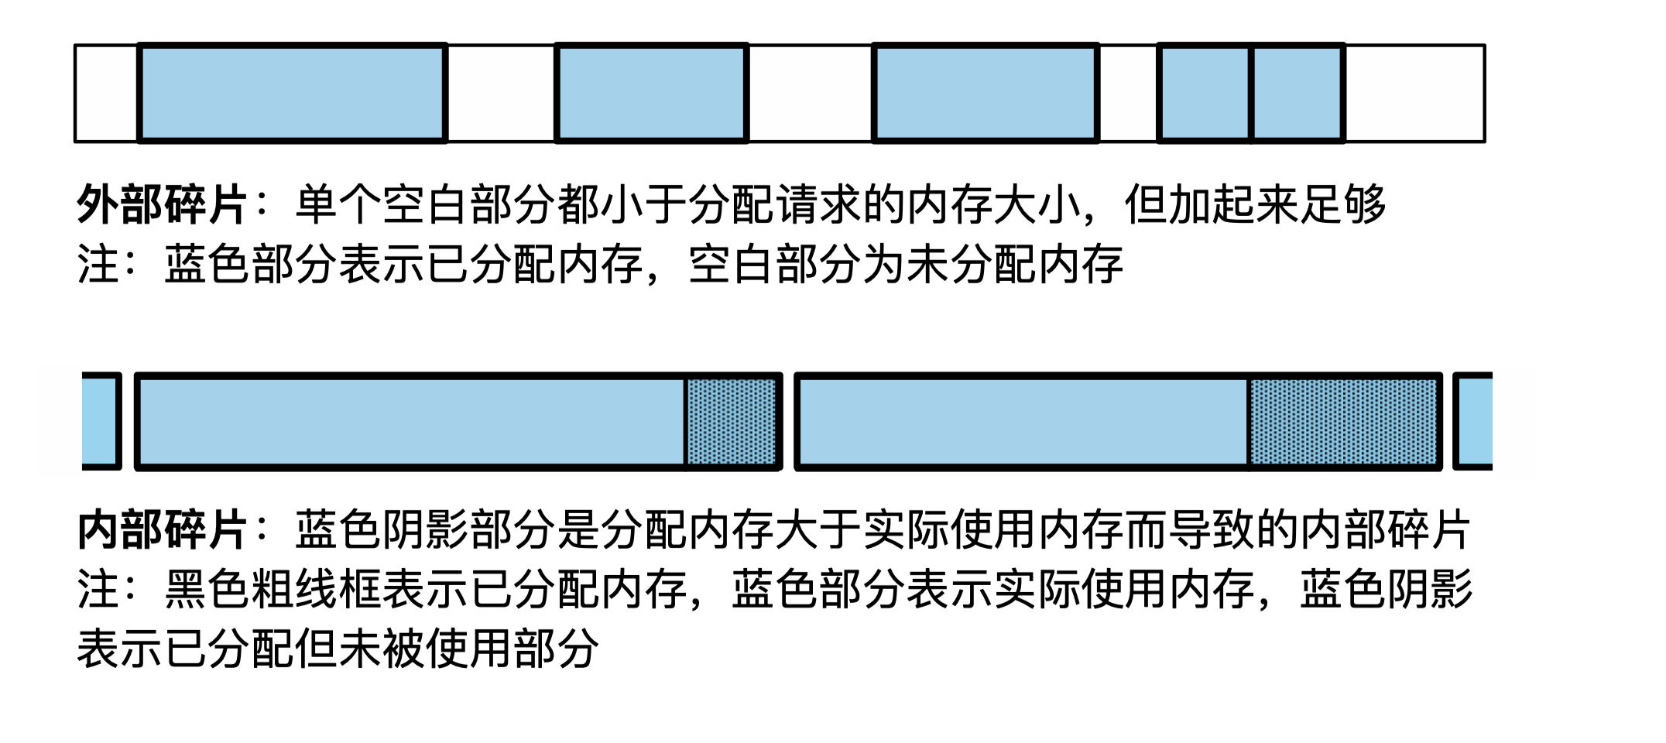
物理内存分配器的指标
1. 资源利用率 2. 分配性能
外部碎片与内部碎片

Slide 9
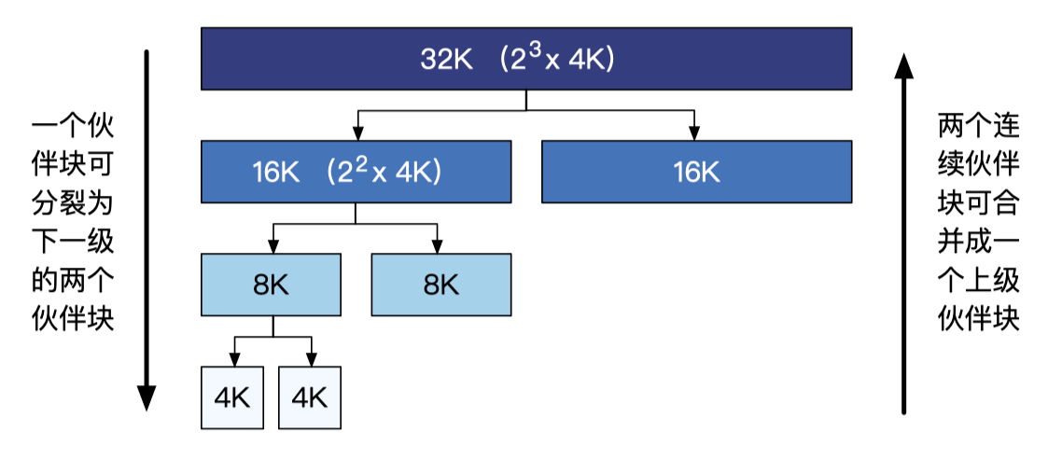
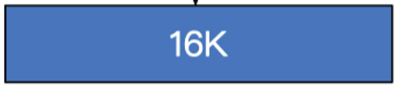
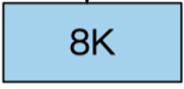
伙伴系统（buddy system）
伙伴系统：分裂与合并（避免外部碎片）
Notes:
（外部碎片能避免吗？）

Slide 10
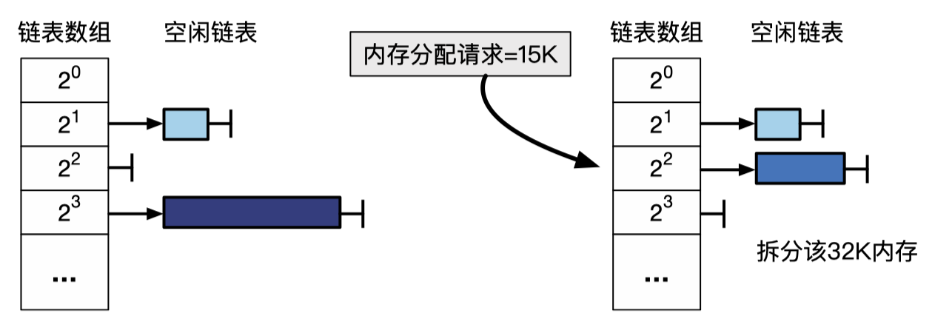
举例：分配15K内存
当一个请求需要分配 m 个物理页时，伙伴系统将寻找一个大小合适的块， 该块包含 2^{n}个物理页，且满足 2^{n−1}< m ⩽ 2^{n}
把空闲块按照大小放在相应的链表中
Notes:
合适的大小是 16K，因此首先查找第2条（2²）空闲链表，如果链表不为空， 则可以直接从链表头取出空闲块进行分配。但是，在这个例子中，该链表为空， 分配器就会依次向存储更大块的链表去查找。由于第 3 条链表不为空，分配器就从该链表头取出空闲块（32K）进行分裂操作，从而获得两个 16K 大小的 块，将其中一个用于服务请求（这里不再需要继续向下分裂），另一个依然作 为空闲块插入到第 2 条链表中。若再接收到一个大小为 8K 的分配请求，分配 器则会直接从第 1 条链表中取出空闲块服务请求。之后，继续接收到一个大小 为 4K 的分配请求，分配器则会取出第 2 条链表中大小为 16K 的空闲块进行 连续分裂，从而服务请求。读者可以思考并画出此时空闲链表数组的内容。释 放块的过程与分配块的过程相反，分配器首先找到被释放的块的伙伴块，如果 伙伴块处于非空闲状态，则将被释放的块直接插入对应大小的空闲链表中，即 完成释放；如果伙伴块处于空闲状态，则将它们两个块进行合并，当成一个完整的块释放，并重复该过程。

Slide 11
合并过程如何定位伙伴块
高效地找到伙伴块
互为伙伴的两个块的物理地址仅有一位不同
而且块的大小决定是哪一位
例如：
块A（0-8K）和块B（8-16K）互为伙伴块
块A和B的物理地址分别是 0x0 和 0x2000
仅有第13位不同，块大小是8K（2¹³）

Slide 12
伙伴系统避免外部碎片的示例
1个整块
Time 1
4K
4K
4K
4K
2²
分裂出3块
分配1块
剩余2块
2⁰
Time 2
分配
分配1个页
2¹
Time 3
分配
分配
2⁰
剩余1块
分配2个页
Time 4
分配
2¹
释放1个页
释放合并
依然剩余1块
Time 5
分配2个页成功

Slide 13
伙伴系统：以页为粒度的物理内存管理
分配物理页/连续物理页（2^{n}）
直接映射物理页的物理地址与虚拟地址
资源利用率
外部碎片程度降低（思考：是否不再出现外部碎片？）
如何进一步减少外部碎片？
Notes:
外部碎片举例：依然是之前的4个页例子，分配4个4K后，隔页释放
Memory compact

Slide 14
回顾：直接映射机制
OS一次性将所有物理内存映射到一段虚拟地址空间
任一物理地址和虚拟地址仅相差一个偏移量
OS可迅速根据物理地址或虚拟地址互相计算
看上去类似最传统的段机制，实际通过配置页表来实现
直接映射机制的特点
内核使用直接映射的虚拟地址，不会触发page fault
更方便找到连续的物理页：只要寻找连续的虚拟页

Slide 15
关于直接映射机制，需要注意的几点
对内核来说：
已映射的地址不一定正在使用（需要通过kmalloc才能用）
正在使用的地址通常已映射（例外：vmalloc）
对应用来说：
正在使用的地址不一定已映射（on-demand paging）
已映射的地址一定正在使用（否则不会被映射）
同一个物理地址可以有多个虚拟地址
如应用任一已映射的虚拟地址，在内核的直接映射下也有一个虚拟地址

Slide 16
伙伴系统：以页为粒度的物理内存管理
分配物理页/连续物理页（2^{n}）
资源利用率
外部碎片程度降低（思考：是否不再出现外部碎片？）
内部碎片依然存在：如请求9KB，分配16KB（4个页）；分配1KB呢？
分配性能
思考：分配的时间复杂度？
思考：合并的时间复杂度？
期望情况
最差情况
O(1) O(list-num) 常数时间
O(1) O(list-num) 常数时间

Slide 17
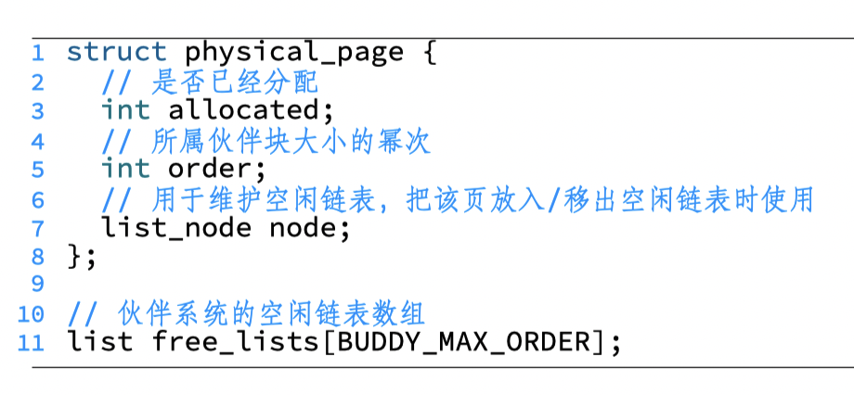
伙伴系统的代码实现
描述物理页的数据结构
操作系统维护struct physical_page数组

Slide 18
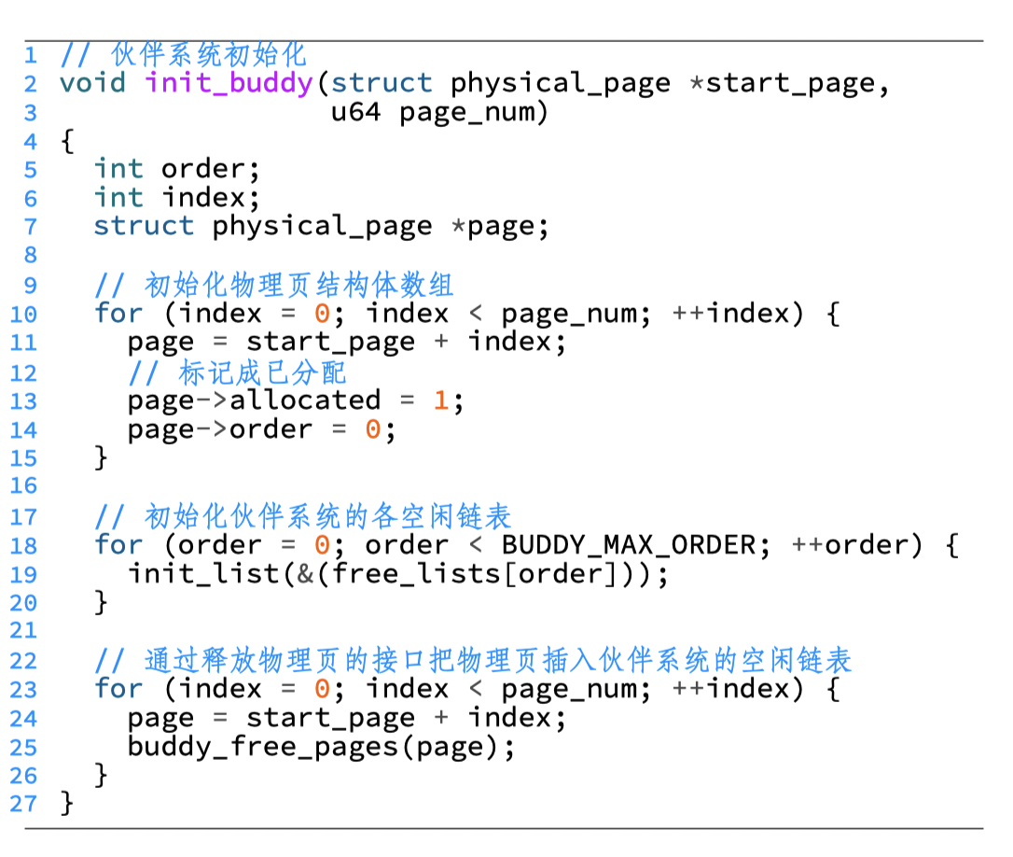
步骤一
步骤二
步骤三
Notes:
结合黑板画图讲解：数组、链表

Slide 19
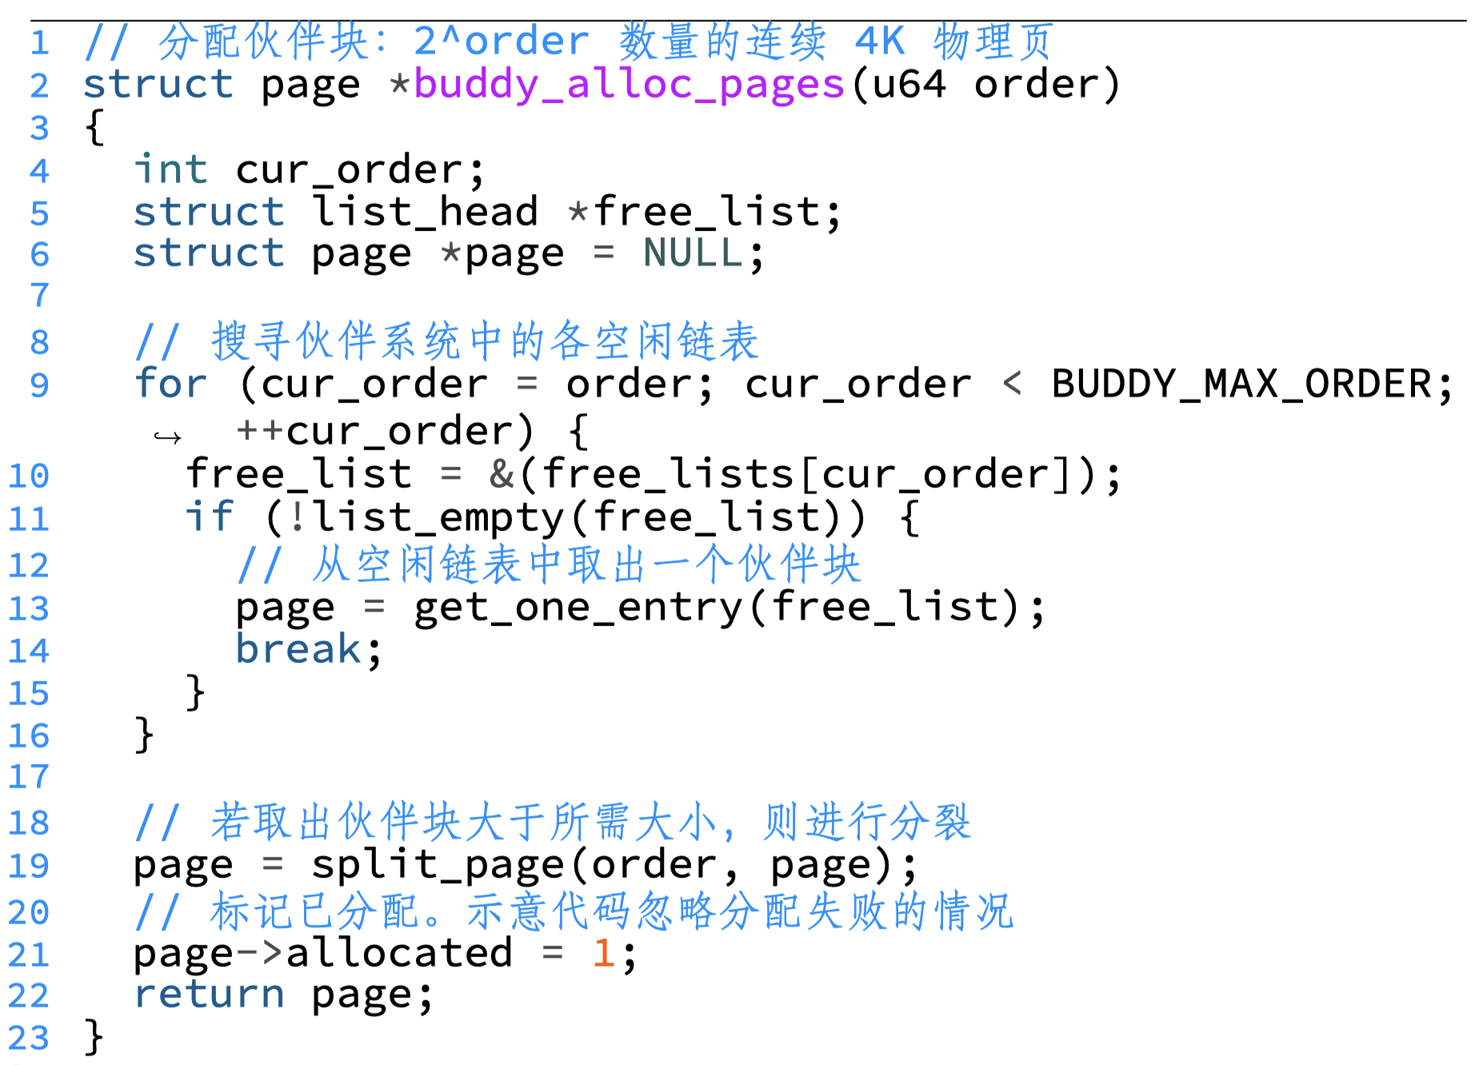
伙伴系统分配实现
page_to_virt & virt_to_page
问：如何从page结构体，获取物理地址/虚拟地址
Notes:
分配页表页，为应用分配物理页：需要物理页的物理地址、虚拟地址

Slide 20
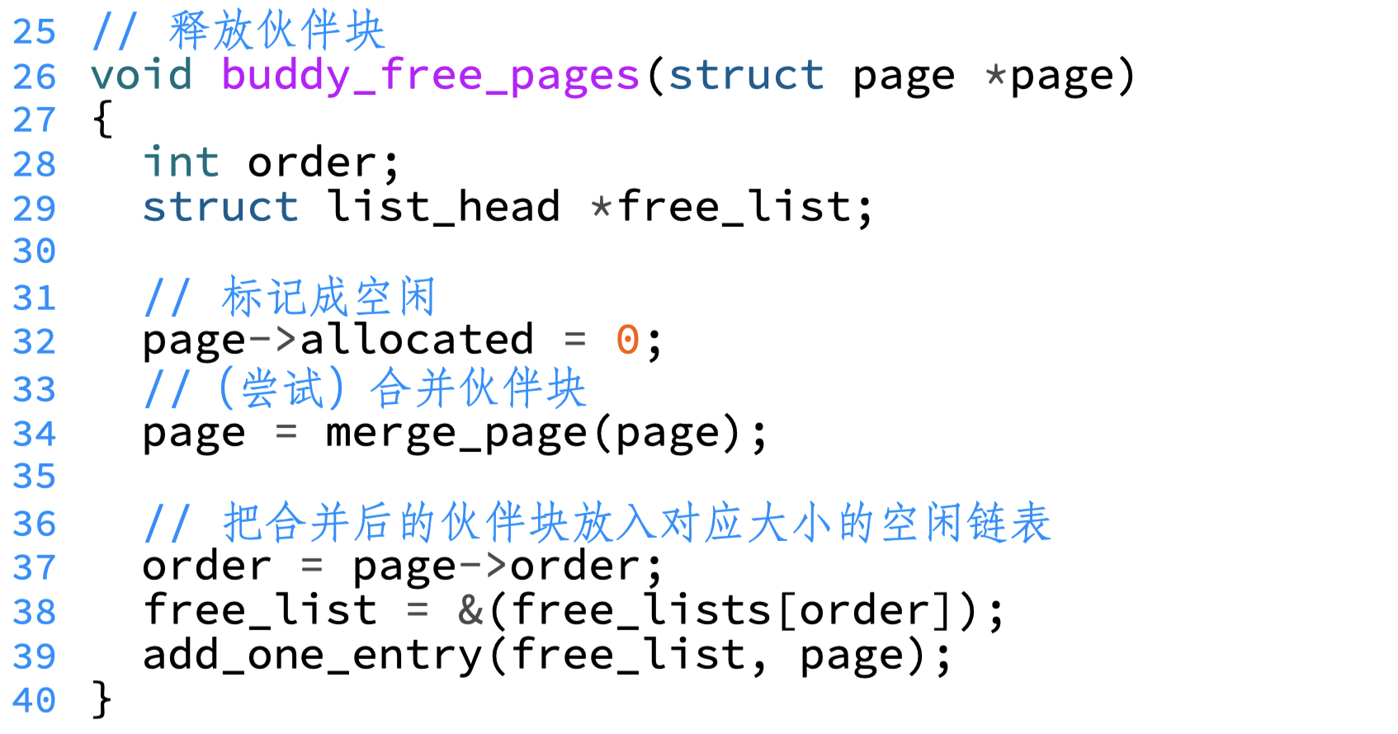
伙伴系统释放实现

Slide 21
SLAB/SLUB/SLOB：细粒度内存管理

Slide 22
场景-2：内核运行中需要进行动态内存分配
内核自身用到的数据结构
为每个进程创建的process，VMA等数据结构
动态性：用时分配，用完释放，类似用户态的malloc
数据结构大小往往小于页粒度
Notes:
问：为什么不使用与malloc类似的机制？
即先分配虚拟地址，然后通过on-demand paging分配物理页
1. 没必要（内核最高权限，访问所有物理地址 2. 复杂度：内核为应用处理缺页，若内核自己缺页，则处理过程中不能再次触发缺页
若要不触发page fault，则必须已经映射完成

Slide 23
SLAB：建立在伙伴系统之上的分配器
目标：快速分配小内存对象
内核中的数据结构大小远小于4K（例如VMA）
SLAB分配器家族：SLAB、SLUB、SLOB
上世纪 90 年代，Jeff Bonwick在Solaris 2.4中首创SLAB
2007年左右，Christoph Lameter在Linux中提出SLUB
Linux-2.6.23之后SLUB成为默认分配器
发展过程中，提出针对内存稀缺场景的SLOB
后续以主流的SLUB为例讲解

Slide 24
SLUB分配器的思路
观察
操作系统频繁分配的对象大小相对比较固定
基本思想
从伙伴系统获得大块内存（名为slab）
对每份大块内存进一步细分成固定大小的小块内存进行管理
块的大小通常是 2^{n} 个字节（一般来说，3 ⩽ n < 12）
也可为特定数据结构增加特殊大小的块，从而减小内部碎片

Slide 25
SLUB设计
只分配固定大小块
对于每个固定块大小，SLUB 分配器都会使用独立的内存资源池进行分配
采用best fit定位资源池
用于分配32字节
用于分配64字节
用于分配…字节
slab
slab
slab
slab
slab
slab
slab
slab
slab
资源池
资源池
资源池

Slide 26
SLUB设计：初始化资源池
把从伙伴系统得到的连续物理页划分成若干等份（slot）
用于分配N字节
单个slab大小固定
例如：从伙伴系统 分配2M空闲内存
N bytes
N bytes
N bytes
…
N bytes
slab
slab

Slide 27
SLUB设计：空闲链表
如何区分是否空闲？采用空闲链表
当分配时直接分配一个空闲slot
N bytes
Next_Free
N bytes
N bytes
N bytes
N bytes
…
…
N bytes
N bytes
slab
slab

Slide 28
SLUB设计：分配与释放
分配N字节：1. 定位到大小最合适的资源池（假设只有一个slab），
2. 从slab中取走Next_Free指向的第一个slot
释放：将Next_Free指针指向待释放内存（slot）
Next_Free
Next_Free
Next_Free
64 bytes
128 bytes
256 bytes
64 bytes
128 bytes
256 bytes
…
…
…
64 bytes
128 bytes
256 bytes
slab
slab
slab

Slide 29
SLUB设计：释放
slab
Next_Free
N bytes
释放时如何找到Next_Free?
提示：slab的大小是固定的
思路：根据待释放内存地址计算slab起始地址
N bytes
…
N bytes
ADDR & ~(SLAB_SIZE-1)
思考：上述方法在kfree(addr)接口下可行吗？
问题：没有size信息，无法判断addr是被slab分配的，
还是伙伴系统分配的
解决方法：在物理页结构体中记录所属slab信息
+ struct slab *slab;
};
Notes:
实际实现不行的原因是：kfree接口, 没有大小的，不知道待释放地址是否是slab分配出来的
virt_to_page(addr)

Slide 30
SLUB设计：新增slab
当某个资源池（例如64字节对应的资源池）中的slab已经分配完怎么办？
再从伙伴系统分配一个slab
Next_Free NULL
Next_Free
64 bytes
64 bytes
64 bytes
64 bytes
…
…
64 bytes
64 bytes

Slide 31
SLUB设计：资源池内组织多个slab
如何组织多个64字节slot的SLAB？引入两个指针
Current指针
Partial指针
Next_Free Next_Slab
Next_Free Next_Slab
Next_Free Next_Slab
64 bytes
64 bytes
64 bytes
64 bytes
64 bytes
64 bytes
…
…
…
64 bytes
64 bytes
64 bytes
Current指向一个slab，并从其中分配；
当Current slab全满，则从Partial链表中取出一个放入Current
释放后，若某个slab不再全满，则加入partial
释放后，若某个slab全空则可还给伙伴系统

Slide 32
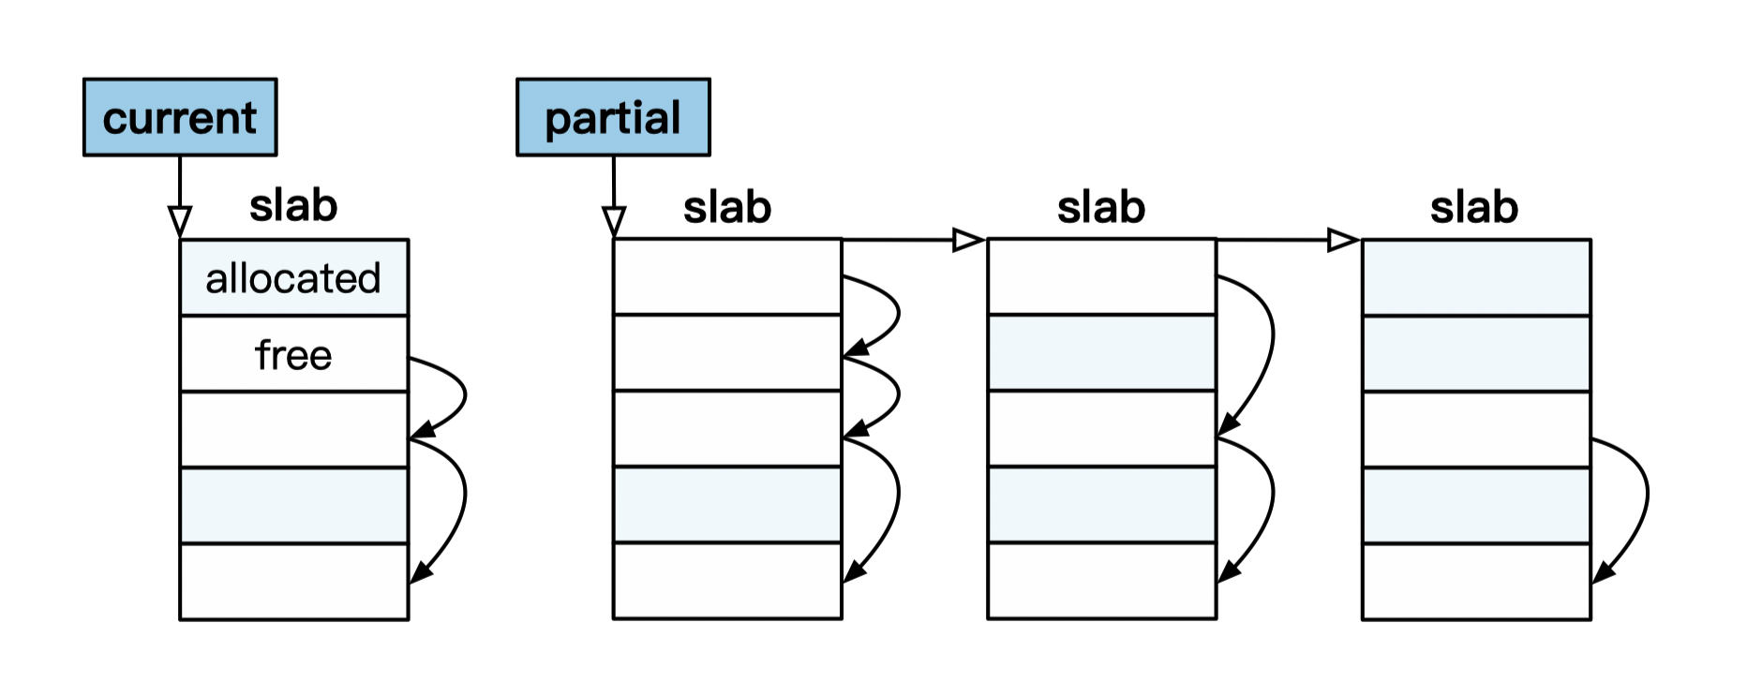
SLUB小结
针对每种slot大小维护两个指针：
current仅指向一个 slab
分配时使用、按需更新
partial指向未满slab链表
释放时若全free，则还给伙伴系统
从伙伴系统获得的物理内存块称为 slab
slab内部组织为空闲链表
Notes:
网格表示allocated。Full指针是可选的。

Slide 33
SLUB小结
优势：
减少内部碎片（可根据开发需求）
分配效率高（常数时间）
针对每种slot大小维护两个指针：
current仅指向一个 slab
分配时使用、按需更新
partial指向未满slab链表
释放时若全free，则还给伙伴系统
从伙伴系统获得的物理内存块称为 slab
slab内部组织为空闲链表
思考：选择哪些slot大小？
思考：分配与释放的时间复杂度？
Notes:
slot块大小通常是 2^n 个字节（一般来说，3 ⩽ n < 12）
可以额外增加特殊大小如198字节从而减小内部碎片

Slide 34
突破物理内存容量限制

Slide 35
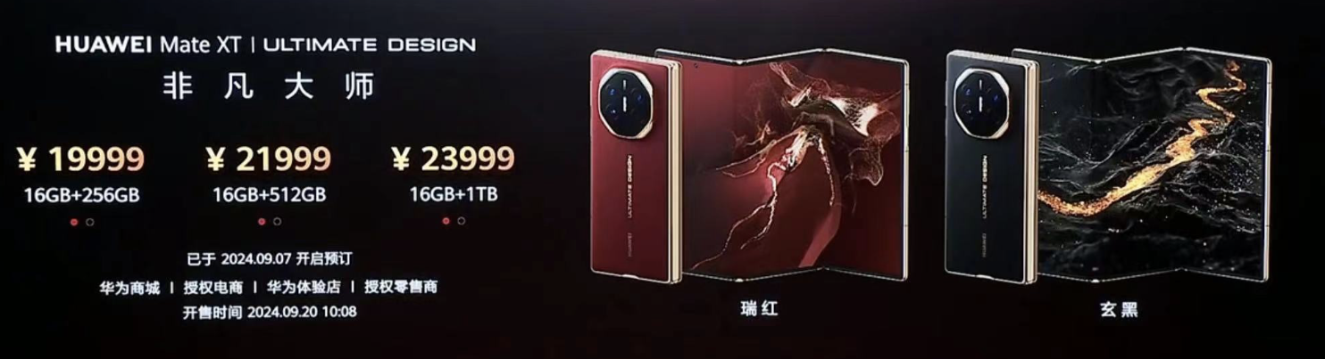

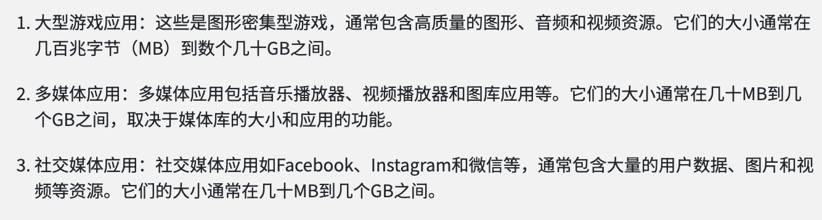
场景-3：物理内存容量<应用进程需求
手机总内存大小16GB
腾讯会议占用2GB

Slide 36
换页机制（Swapping）
换页的基本思想
用磁盘作为物理内存的补充，且对上层应用透明
应用对虚拟内存的使用，不受物理内存大小限制
如何实现
磁盘上划分专门的Swap分区，或专门的Swap文件
在处理缺页异常时，触发物理内存页的换入换出

Slide 37
换页示例：换出与换入
1
2
3

Slide 38
问题1. 如何判断缺页异常是由于换页引起的
导致缺页异常的三种可能
访问非法虚拟地址
按需分配（尚未分配真正的物理页）
内存页数据被换出到磁盘上
OS如何区分？
利用VMA区分是否为合法虚拟地址（合法缺页异常）
利用页表项内容区分是按需分配还是需要换入

Slide 39
练习
应用进程地址空间中的虚拟页可能存在四种状态，分别是：
1. 未分配；
2. 已分配但尚未为其分配物理页；
3. 已分配且映射到物理页；
4. 已分配但对应物理页被换出。
请问当应用进程访问某虚拟页时，在上述四种状态下，操作系统会分别做什么？
Notes:
规则：虚拟页（虚拟地址）先分配后使用

Slide 40
问题2：何时进行换出操作
策略A
当用完所有物理页后，再按需换出
回顾：alloc_page，通过伙伴系统进行内存分配
问题：当内存资源紧张时，大部分物理页分配操作都需要触发换出，造成分配时延高
策略B
设立阈值，在空闲的物理页数量低于阈值时，操作系统择机（如系统空闲时） 换出部分页，直到空闲页数量超过阈值
Linux Watermark：高水位线、低水位线、 最小水位线

Slide 41
回顾：延迟映射 vs. 立即映射
优势：节约内存资源
劣势：缺页异常导致访问延迟增加（换页面临相似问题）
如何取得平衡？
应用程序访存具有时空局部性（Locality）
在缺页异常处理函数中采用预先映射的策略（预测相邻的虚拟页也会被访问，提前映射）
在节约内存和减少缺页异常次数之间取得平衡

Slide 42
问题3：换页机制的代价
优势：突破物理内存容量限制
劣势：缺页异常+磁盘操作导致访问延迟增加
如何取得平衡？
预取机制 （Prefetching）
预测接卸来进程要使用的页，提前换入
在缺页异常处理函数中，根据应用程序访存具有的空间本地性进行预取

Slide 43
问题4：如何选择换出的页
页替换策略
选择一些物理页换出到磁盘
猜测哪些页面应该被换出（短期内大概率不会被访问）
策略实现的开销

Slide 44
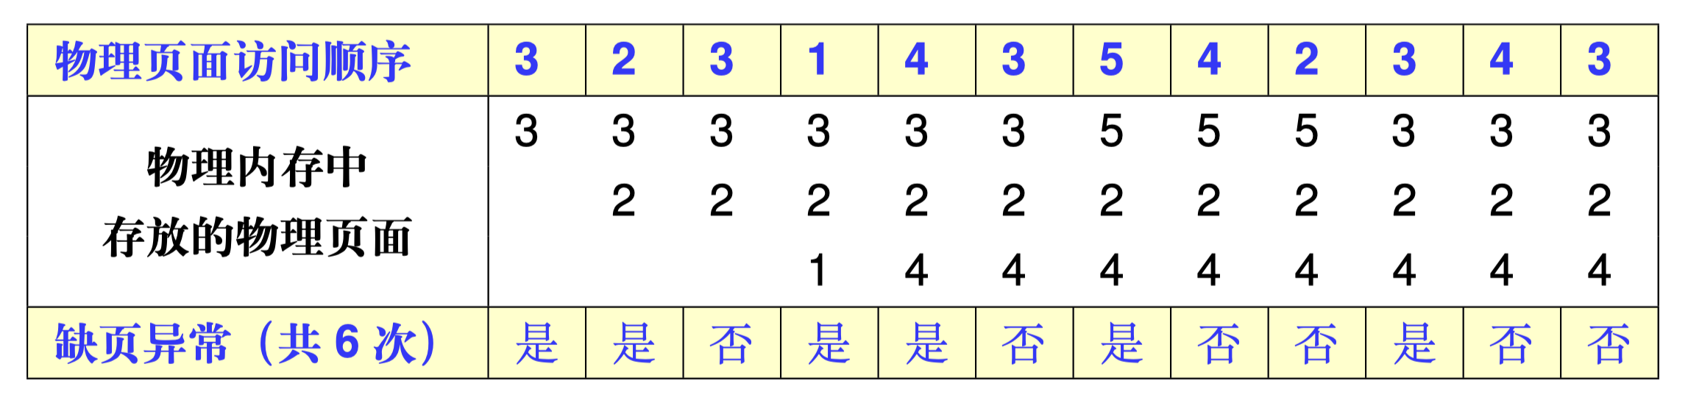
理想的换页策略（OPT策略）
假设物理内存中可以存放三个物理页，初始为空， 某应用程序一共需要访问物理页面 1～5
OPT：优先换出未来最长时间内不会再访问的页面
Notes:
在选择被换出的页面时，优先选择未来不会再访问的页面，或者在最长时间内不会再访问的页面。

Slide 45
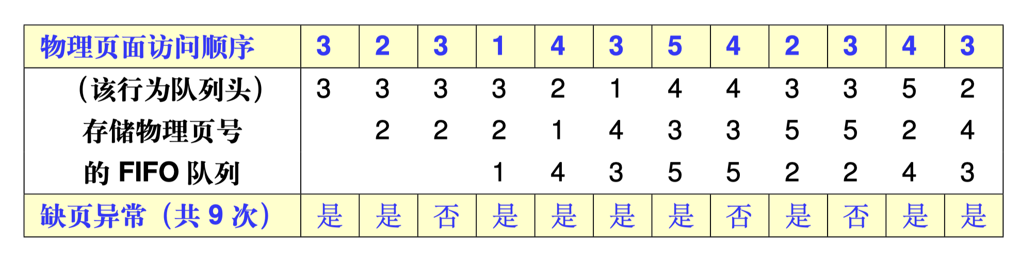
FIFO策略
操作系统维护一个队列用于记录换入内存的物理页号， 每换入一个物理页就把其页号加到队尾， 因此最先换进的物理页号总是处于队头位置

Slide 46
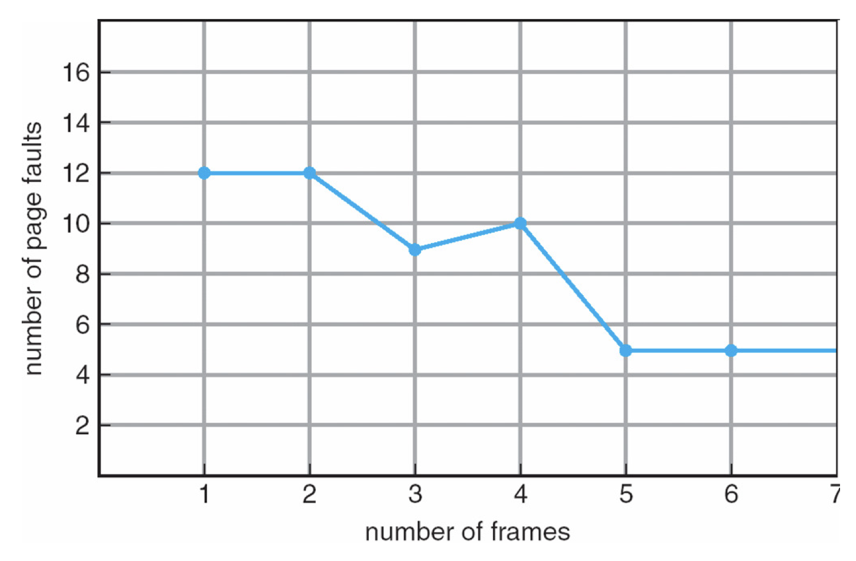
Belady’s Anomaly
访问顺序：1, 2, 3, 4, 1, 2, 5, 1, 2, 3, 4, 5
3个物理页：几次缺页异常？
4个物理页：几次缺页异常？
9次
10次
Belady异常：使用FIFO策略，物理资源增加反而导致了性能下降
Notes:
两位同学上黑板画

Slide 47
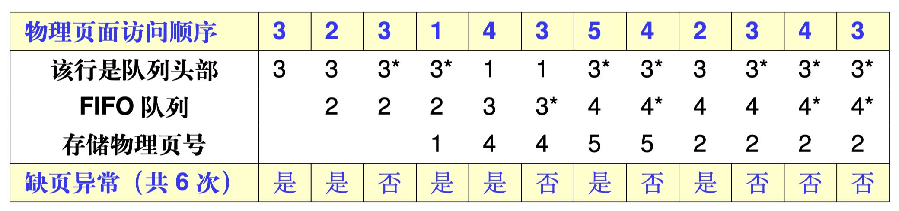
Second Chance策略
FIFO 策略的一种改进版本：为每一个物理页号维护一个访问标志位。 如果访问的页面号已经处在队列中，则置上其访问标志位。
换页时查看队头：1）无标志则换出；2）有标志则去除并放入队尾，继续寻找

Slide 48
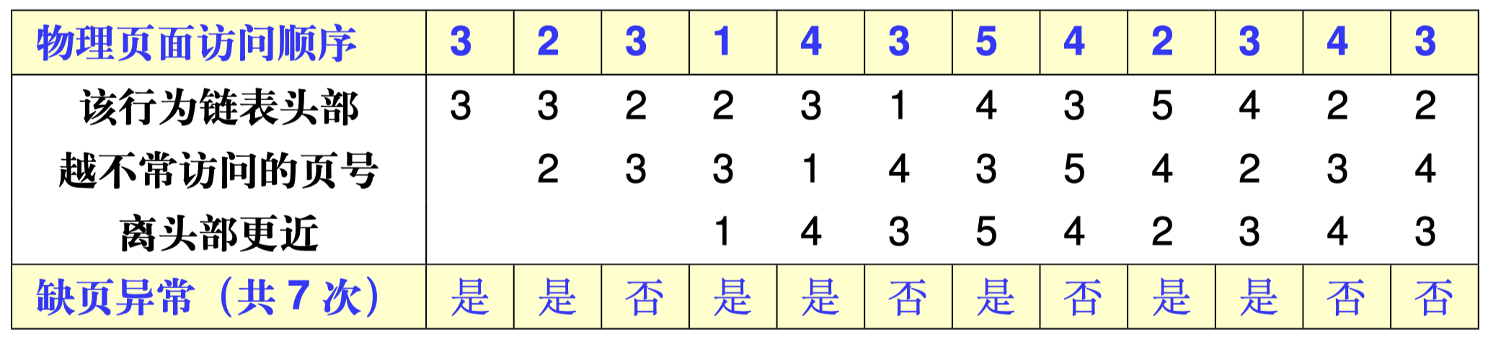
LRU策略
OS维护一个链表，在每次内存访问后，OS把刚刚访问的内存页调整到链表尾端；每次都选择换出位于链表头部的页面
缺点-1：对于特定的序列，效果可能非常差，如循环访问内存
缺点-2：需要排序的内存页可能非常多，导致很高的额外负载
Notes:
需要排序的内存页可能有非常多

Slide 49
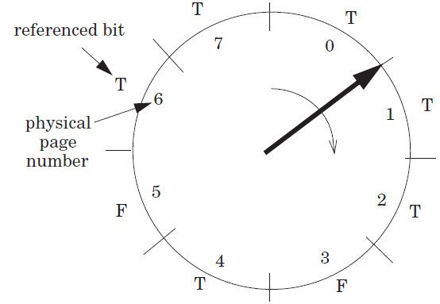
时钟算法策略
精准的LRU策略难以实现
物理页环形排列（类似时钟）
为每个物理页维护一个访问位
当物理页被访问时， 把访问位设成T
OS依次（如顺时针）查看每个页的“访问位”
如果是T，则置成F
如果是F，则驱逐该页
Notes:
上黑板完成
时钟算法（Clock Algorithm）将换进物理内存的页号排成一个 时钟的形状。该时钟有一个针臂，指向新换进内存的页号的后一个。同时，也 为每一个页号维护一个访问标志位。每次需要选择换出页号时，该算法从针臂 所指的页号开始检查。如果当前页面的访问标志位没有设置，即从上次检查到 这次，该页面没有被访问过，将该页面替换；如果当前页面的访问标志位已被 置上（即被访问过），那就将其访问标志位清空，并且针臂顺时针移动指针到 下一个页面。如此重复，直到找到一个访问标志位未被置上的页面。
请参照 FIFO 等策略的示例，给出时钟算法在相同页访问顺序下发生缺 页异常的次数。 参考答案： 6 次。分别发生在第 1、2、4、5、7、9 次页访问。

Slide 50


时钟算法策略
针臂：
指向换入位置
需要换出时：从下一个位置开始转
3*
3*
2*
3*
2*
3*
2*
1*
4*
2
1
4*
3*
1
4*
3*
5*
4*
3*
5*
2*
3
5
2*
3*
5
2*
3
4*
2*
3*
4*
Notes:
需要排序的内存页可能有非常多

Slide 51
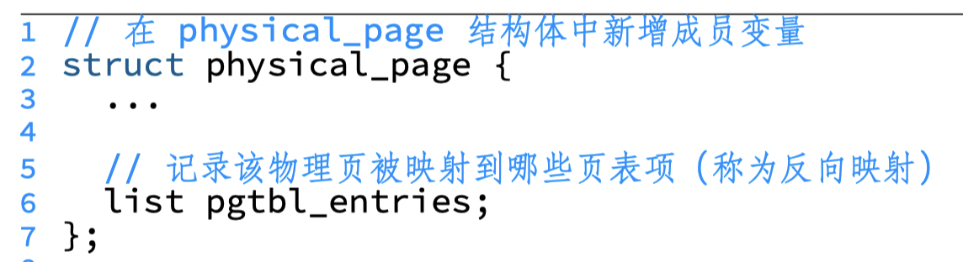
实现时钟算法
每个物理页需要有一个“访问位”
MMU在页表项里面为虚拟页打上“访问位”
回顾：页表项中的Access Flag
如何实现
OS在描述物理页的结构体里面记录页表项位置
当物理页被填写到某张页表中时，把页表项的位置记录在元数据中（在Linux中称为“反向映射”：reverse mapping）
根据物理页对应的页表项中的“访问位”判断是否驱逐
驱逐某页时应该清空其对应的所有页表项（例如共享内存）

Slide 52
页替换策略小结
常见的替换策略
FIFO、LRU/MRU、时钟算法、随机替换 …
替换策略评价标准
缺页发生的概率 （参照理想但不能实现的OPT策略）
策略本身的性能开销
如何高效地记录物理页的使用情况？
页表项中Access/Dirty Bits
小知识：颠簸现象 Thrashing Problem
Notes:
若选择的替换策略与实际的工作负载不匹配，则有可能造成颠簸现象

Slide 53
The Thrashing Problem
直接原因
过于频繁的缺页异常（物理内存总需求过大）
大部分 CPU 时间都被用来处理缺页异常
等待缓慢的磁盘 I/O 操作
仅剩小部分的时间用于执行真正有意义的工作
调度器造成问题加剧
等待磁盘 I/O导致CPU利用率下降
调度器载入更多的进程以期提高CPU利用率
触发更多的缺页异常、进一步降低CPU利用率、导致连锁反应

Slide 54
工作集模型（有效避免Thrashing）
一个进程在时间t的工作集W(t, x)：
其在时间段（t - x, t)内使用的内存页集合
也被视为其在未来（下一个x时间内）会访问的页集合
如果希望进程能够顺利进展，则需要将该集合保持在内存中
工作集模型：All-or-nothing
进程工作集要么都在内存中，要么全都换出
避免thrashing，提高系统整体性能表现

Slide 55
跟踪工作集w(t, x)
工作集时钟中断固定间隔发生，处理函数扫描内存页
若访问位为1，则表示此次tick中被访问
记录上次使用时间为当前时间
若访问位为0，则表示此次tick中未访问
Age = 当前时间 – 上次使用时间
若Age大于设置的x，则不在工作集
最后，OS将所有访问位清0
注意：访问位由CPU在访问时设为1
当前时间：2020
2010
1
2000
1
1970
0
1990
0
上次使用时间
访问位

Slide 56
场景-3：换页（swapping）
换出操作：物理内存不够时
OS选择不常用的物理内存（不同的选择策略）
OS将内存中的数据写入磁盘块，并记录磁盘块与内存的关联
OS更新页表，将对应页表项的valid bit设置为0
换入操作：当换出的页被访问时，触发page fault
OS判断该地址所在页被换出，找到对应的磁盘块
OS分配空闲的物理内存页；若没有空闲页，则再次进行换出操作
OS将磁盘块中的数据读入前一步找到的内存页
OS更新页表，将对应页表项的valid bit设置为1

Slide 57
场景-4：设备需要分配DMA内存
DMA：设备绕过CPU直接访存
由于绕过CPU的MMU，因此直接访问物理地址
通常需要大段连续的物理内存
操作系统必须有能力分配连续的物理页
需要用一种高效的方式来组织和管理物理页
之后的课程会进一步介绍

Slide 58
内核物理内存管理的需求和评价指标
物理内存管理对操作系统的需求
管理所有空闲的物理页，有能力分配一个或多个连续物理页
管理所有已分配的内存页，并能随时将其回收，变成空闲页
物理内存管理的评价指标
资源利用率：尽可能避免碎片（外部碎片 & 内部碎片）
分配速度：即内存分配与释放操作的时延
分配公平性：避免某些应用独占大量内存

Slide 59
总结
应用程序-1 独立内存地址空间
应用程序-2 独立内存地址空间
虚拟内存
操作系统层：内存管理
物理页结构体：实现分配、换页策略
虚拟内存区域
地址翻译
硬件层：CPU将虚拟地址翻译为物理地址
页表
Notes:
虚拟地址空间

Slide 60
实验内核案例分析

Slide 61
虚拟内存抽象的核心数据结构
物理内存
vmspace
pmobject
虚拟地址空间vmspace
虚拟地址区域vmregion
物理内存对象pmobject
vmregion
pmobject
vmregion
vmregion
pmobject

Slide 62
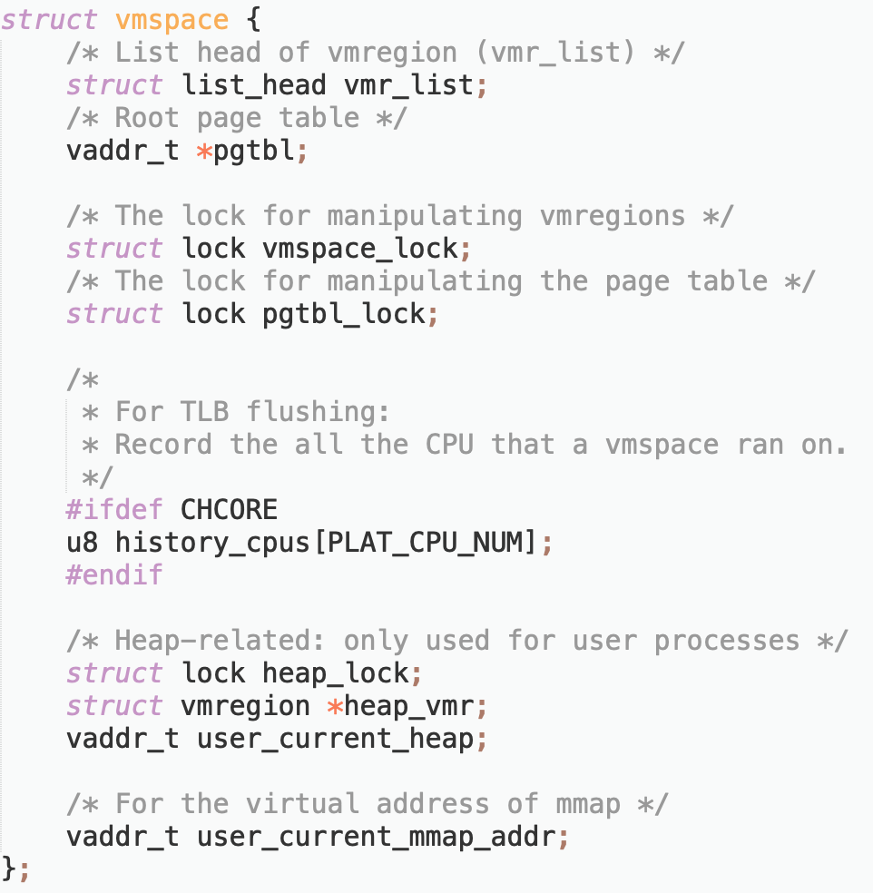
进程虚拟地址空间 vmspace （图）
vmr_list
vmregion链表头
vmspace包含多个vmregion
pgtbl
页表基地址 （虚拟地址）
locks
多线程并发控制

Slide 63
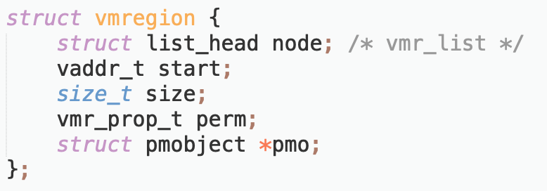
进程虚拟地址区域 vmregion
node：连接前后vmregion
start：区域起始位置
size ：区域大小
perm：区域读写执行权限
pmo：对应的物理内存

Slide 64
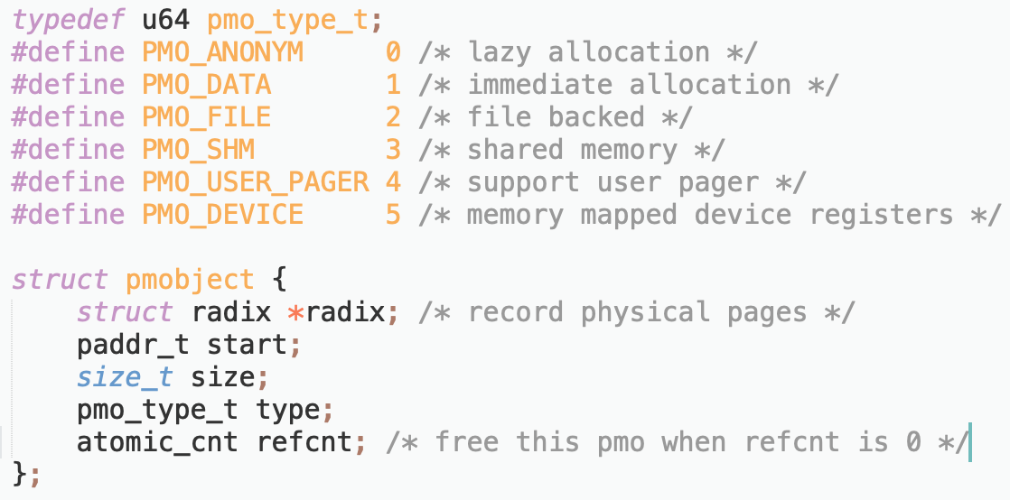
物理内存对象pmobject
物理内存资源以对象的形式进行分配
映射给vmregion

Slide 65
物理内存对象pmobject
每个类型的作用不同
PMO_ANONYM：按需分配，一般用于堆的分配
PMO_DATA：立即分配，比如用于加载代码和数据
PMO_FILE：访问文件，支持POSIX标准中的mmap
PMO_SHM：共享内存
PMO_USER_PAGER：支持用户态虚拟内存管理
PMO_DEVICE：访问设备，如MMIO和DMA

Slide 66
进程创建流程
第一步：创建虚拟地址空间vmspace
第二步：加载代码和数据
第三步：创建堆
第四步：创建主线程
分配栈空间 （栈的vmregion和相应的pmobject）

Slide 67
进程地址空间创建
物理内存
第一步：
vmspace
pmo
anonym
heap
第三步：创建堆
vmregion
stack
pmo_data
第四步：创建栈
vmregion
data
pmo_data
第二步：
加载代码和数据
vmregion
vmregion
code
pmo_data

Slide 68
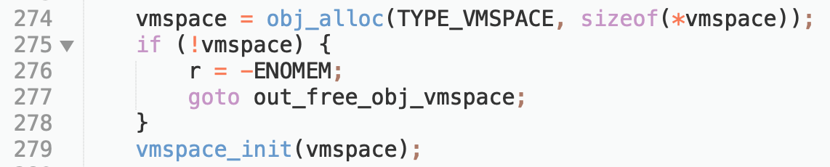
示例：为用户进程创建地址空间
创建并且初始化vmspace对象

Slide 69
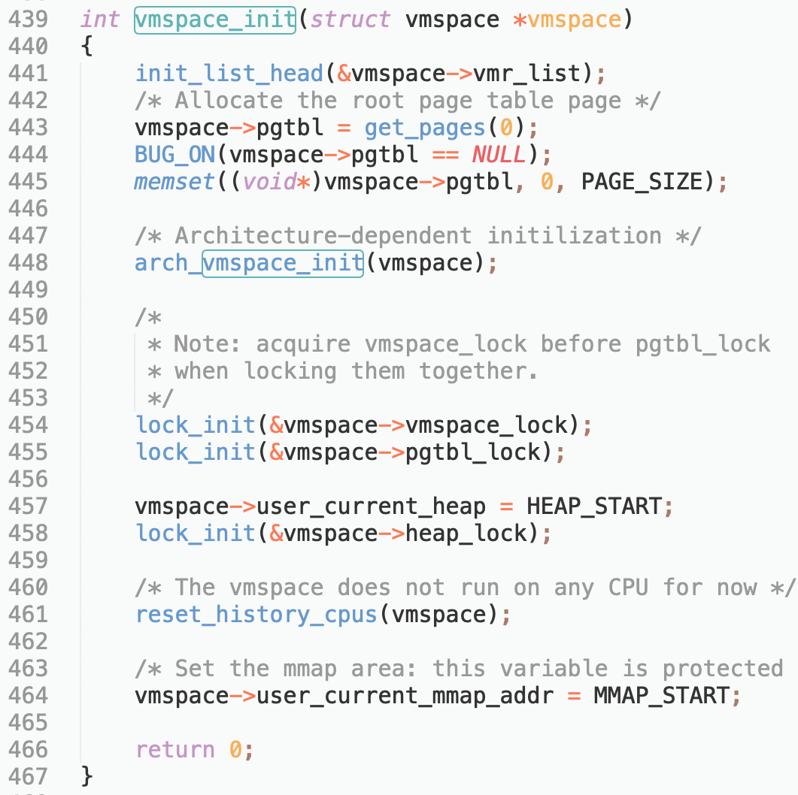
初始化vmspace
初始化vmregion的链表
分配顶层页表页
体系结构相关的初始化
如aarch64上可设置ASID
其它域的初始化

Slide 70
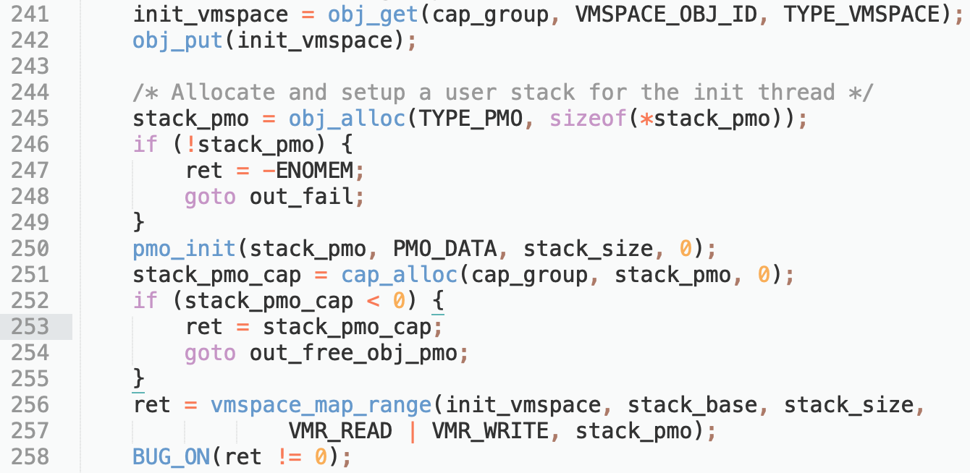
示例：为第一个用户线程创建栈
分配并初始化物理内存对象，然后映射到地址空间

Slide 71
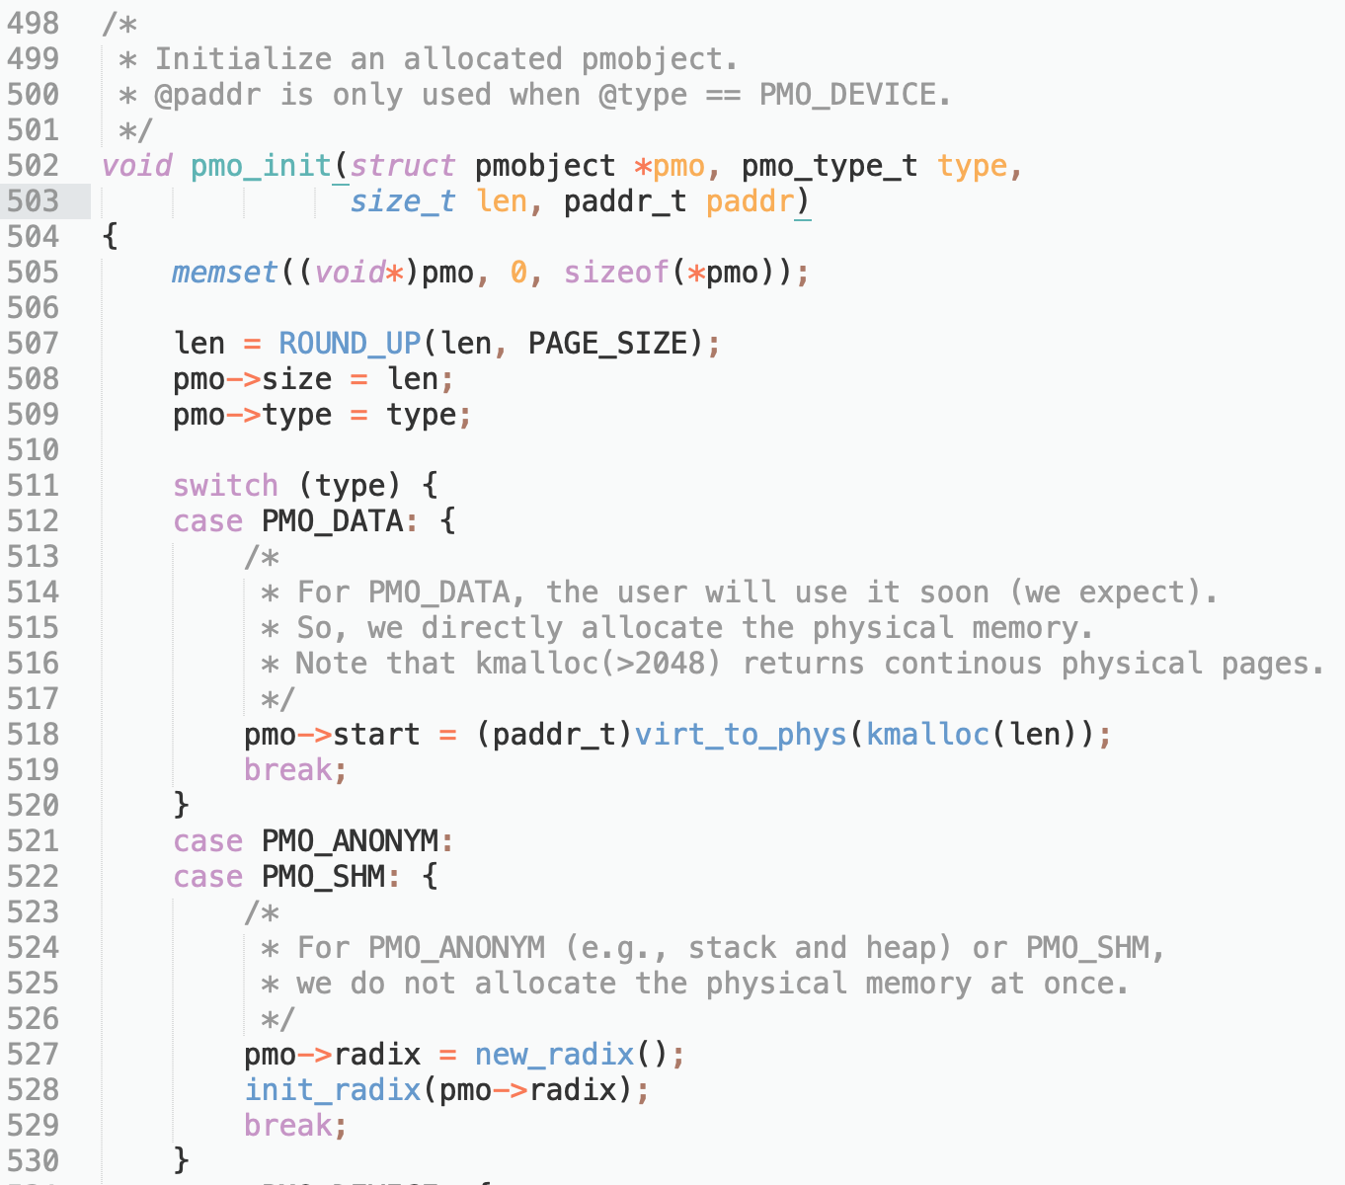
初始化pmobject
设置类型和大小
根据类型执行具体初始化：
对于PMO_DATA类型， 直接分配物理内存
对于PMO_ANONYM和 PMO_SHM类型，不会立 即分配物理内存，而只是 创建radix_tree。将来按需 分配的物理内存将被记录 在这个树中。

Slide 72
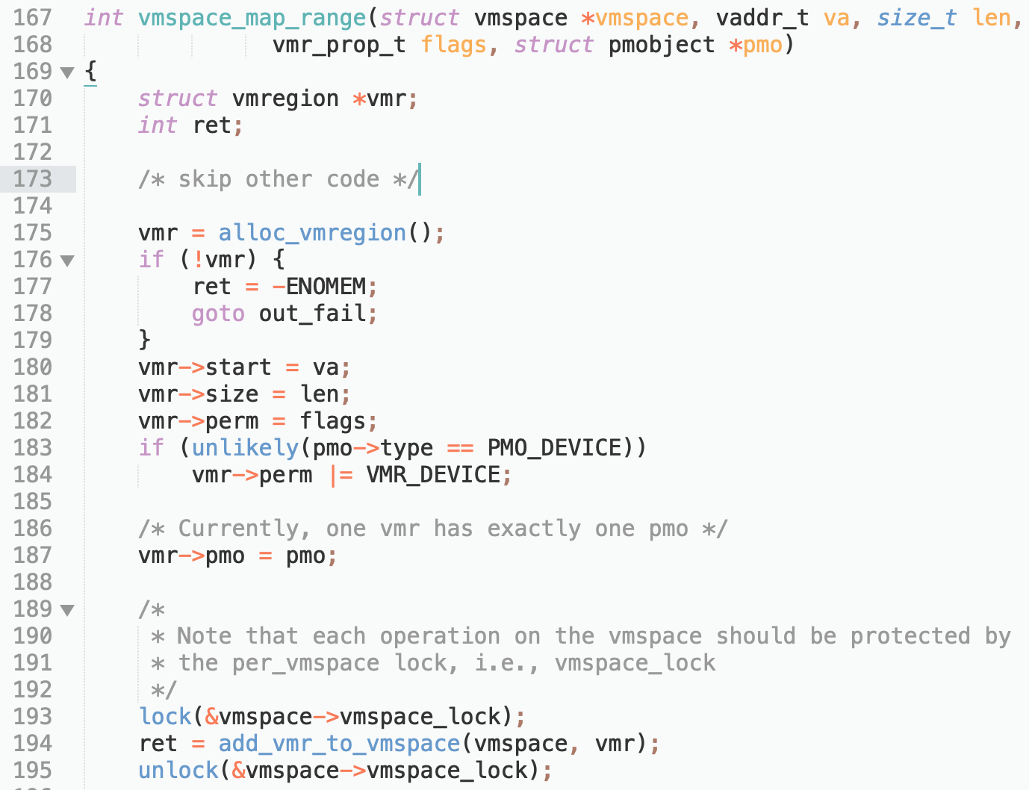
将pmobject映射到地址空间中
vmspace_map_range
分配vmregion
初始化vmregion
将vmregion加入vmspace

Slide 73
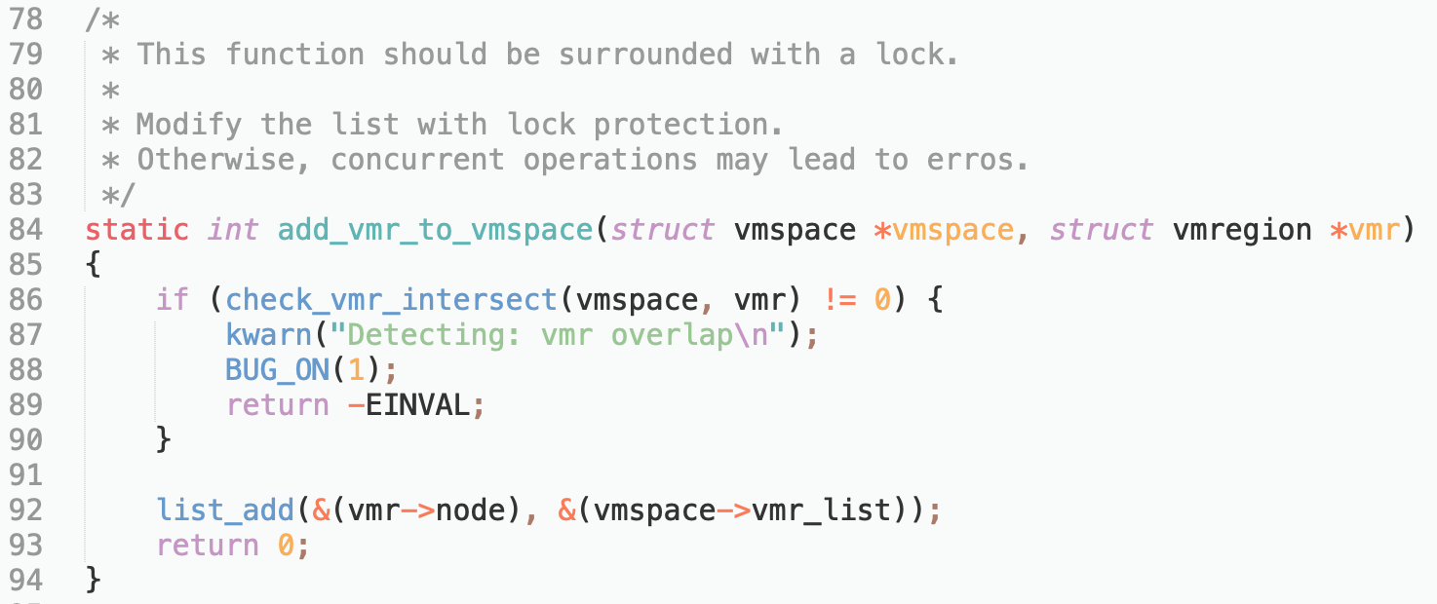
将vmregion加入到vmspace中
检查vmregion是否合法，然后加入链表

Slide 74
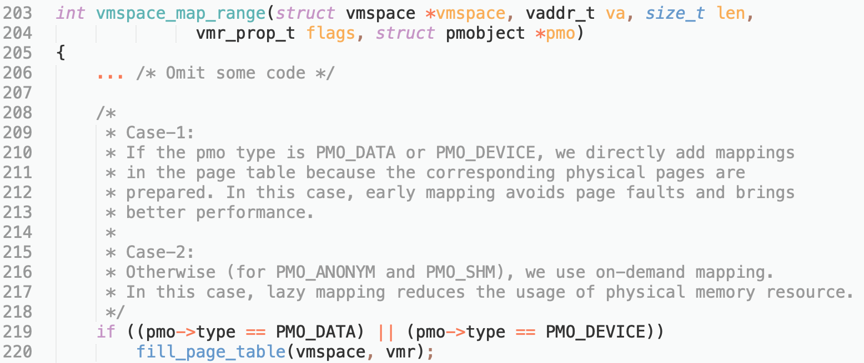
Cont. 将pmobject映射到地址空间中
vmspace_map_range
分配vmregion
初始化vmregion
将vmregion加入 vmspace
当pmobject已经分配好 物理内存了， 那么就直接填写页表

Slide 75
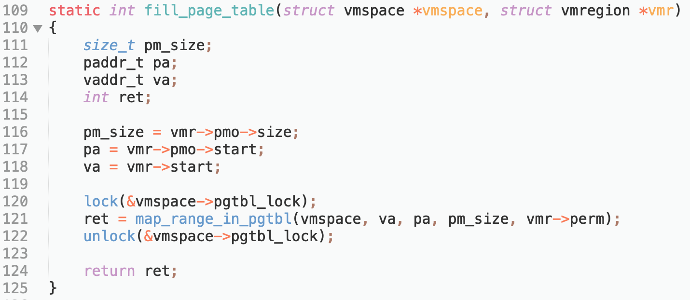
示例：如何填写页表
调用体系结构相关的页表填写函数

Slide 76
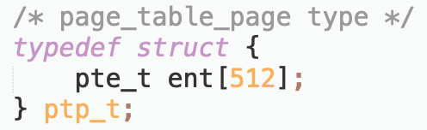
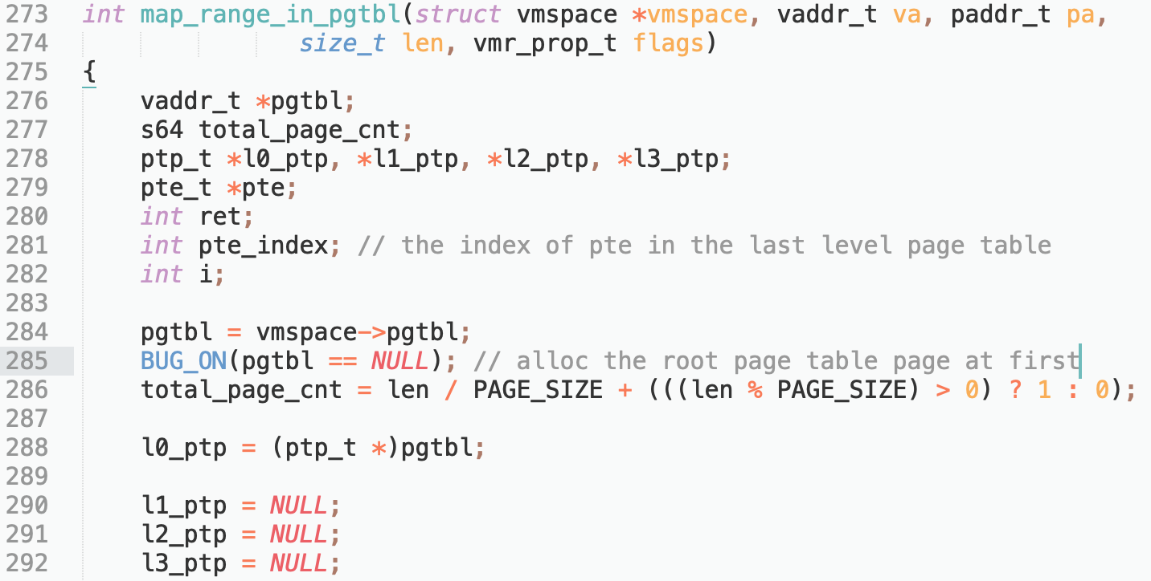
填写页表
拿到页表基地址、计算映射多少内存页；ptp_t 是页表页类型

Slide 77
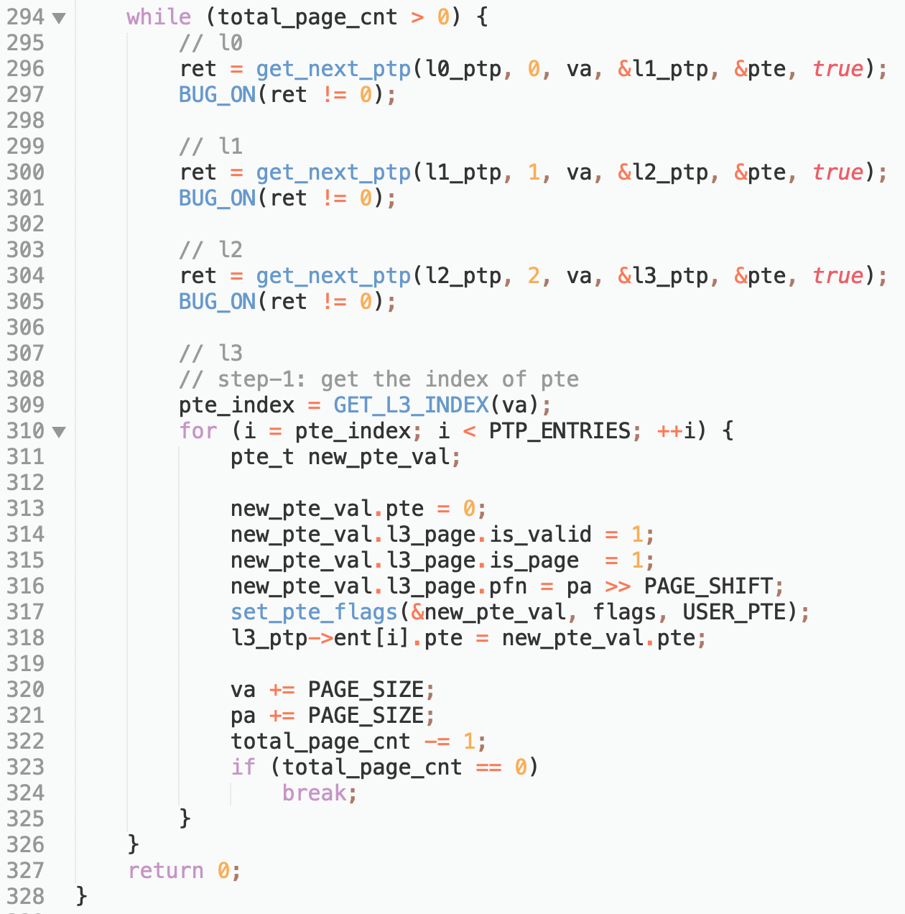
Cont. 填写页表
get_next_ptp
逐级遍历页表
true表示如果没有相应的 页表页，则分配之
在第3级页表页中填写 页表项（地址映射和权限）
每项代表一个4K页

Slide 78
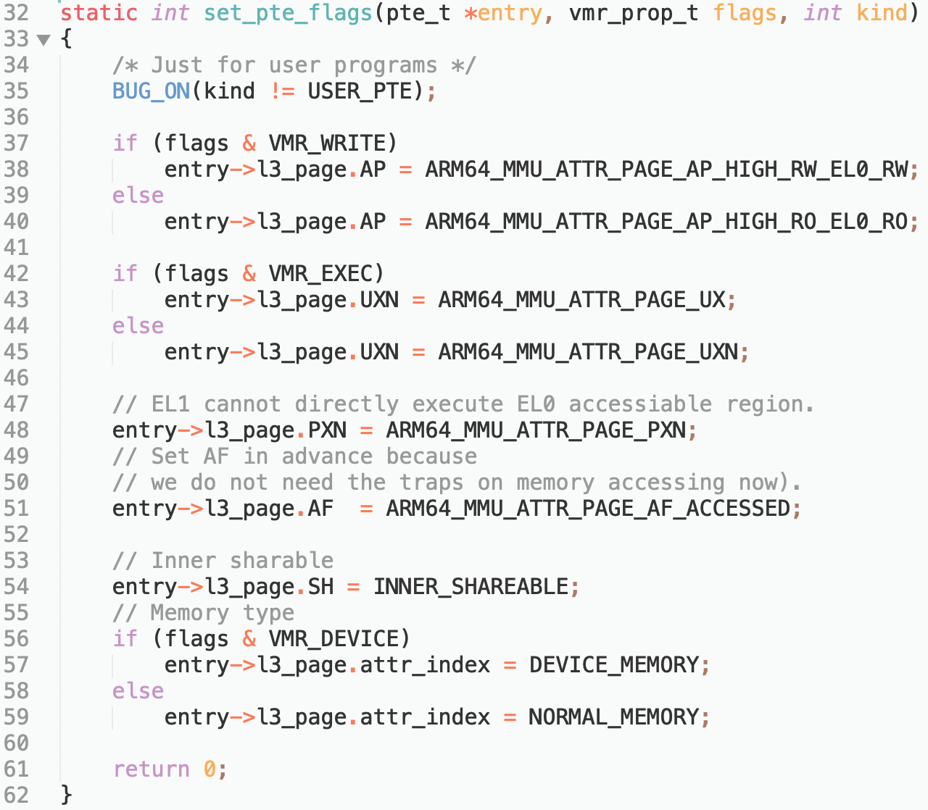
设置页表项
AP
标记读写权限
UXN/PXN
标记执行权限
AF
标记是否访问过
SH
标记内存一致性
Attr_index
标记内存类型

Slide 79
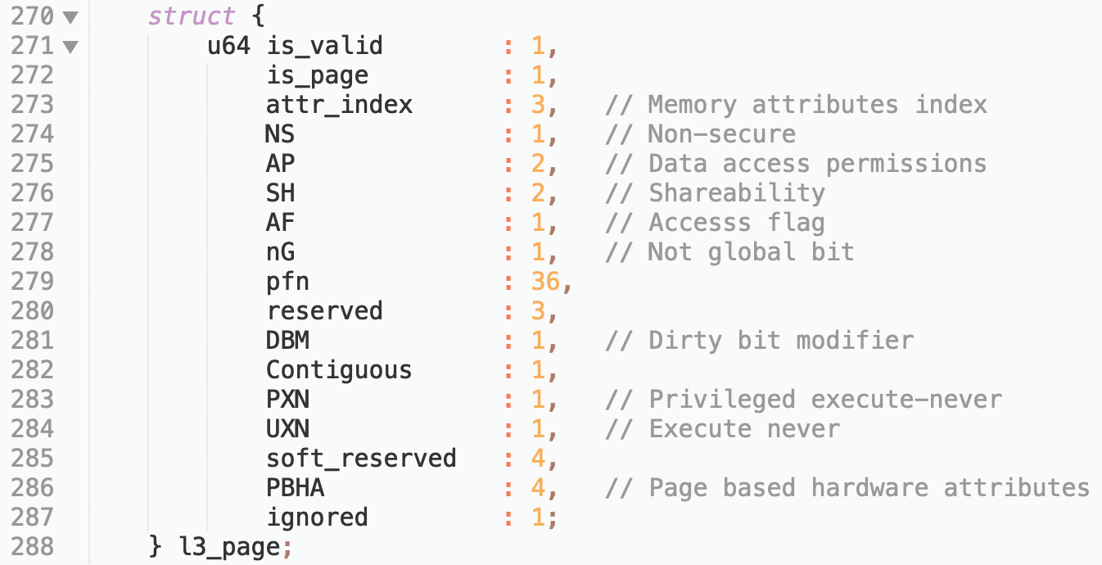
L3页表项

Slide 80
缺页异常
基于缺页异常，实现按需分配
例如，访问PMO_ANONYM映射的区域会触发缺页
（64位）用户态程序发生缺页时下陷到内核
在aarch64上，触发64位EL0同步异常 （异常号8）
同时错误状态寄存器（ESR）中的错误代码（EC）是 ESR_EL1_EC_DABT_LEL 或 ESR_EL1_EC_IABT_LEL

Slide 81
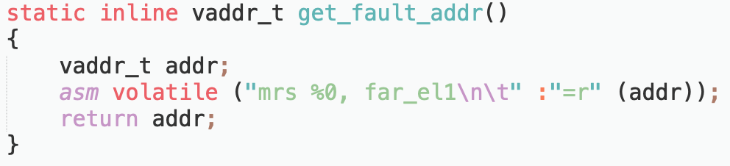
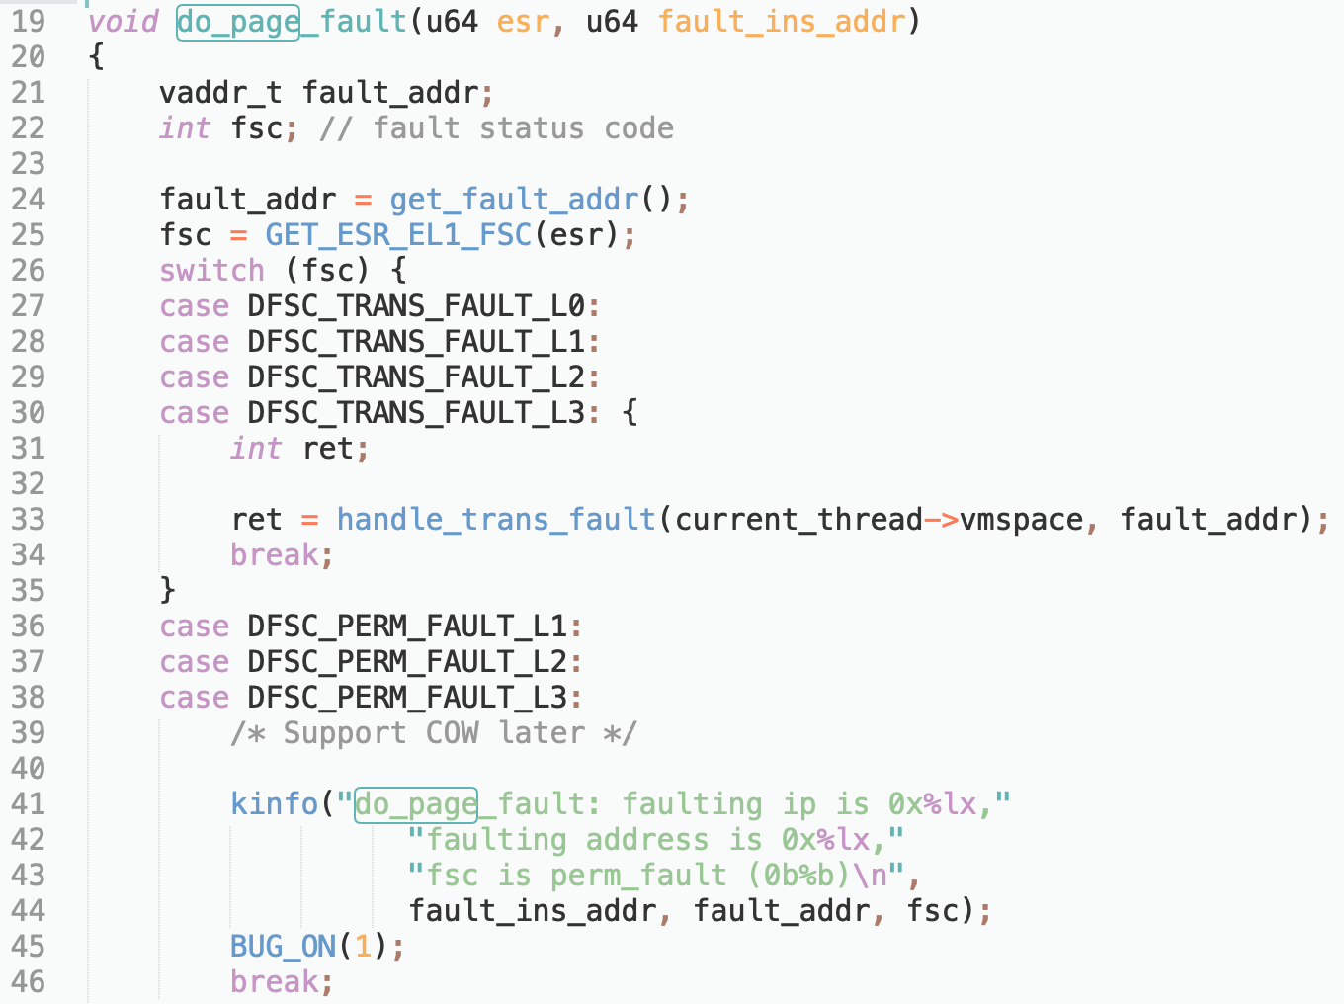
缺页异常处理函数
获取触发缺页的地址
aarch64: far_el1
根据ESR中错误状态码 具体处理
翻译错误 （无映射）
权限错误

Slide 82
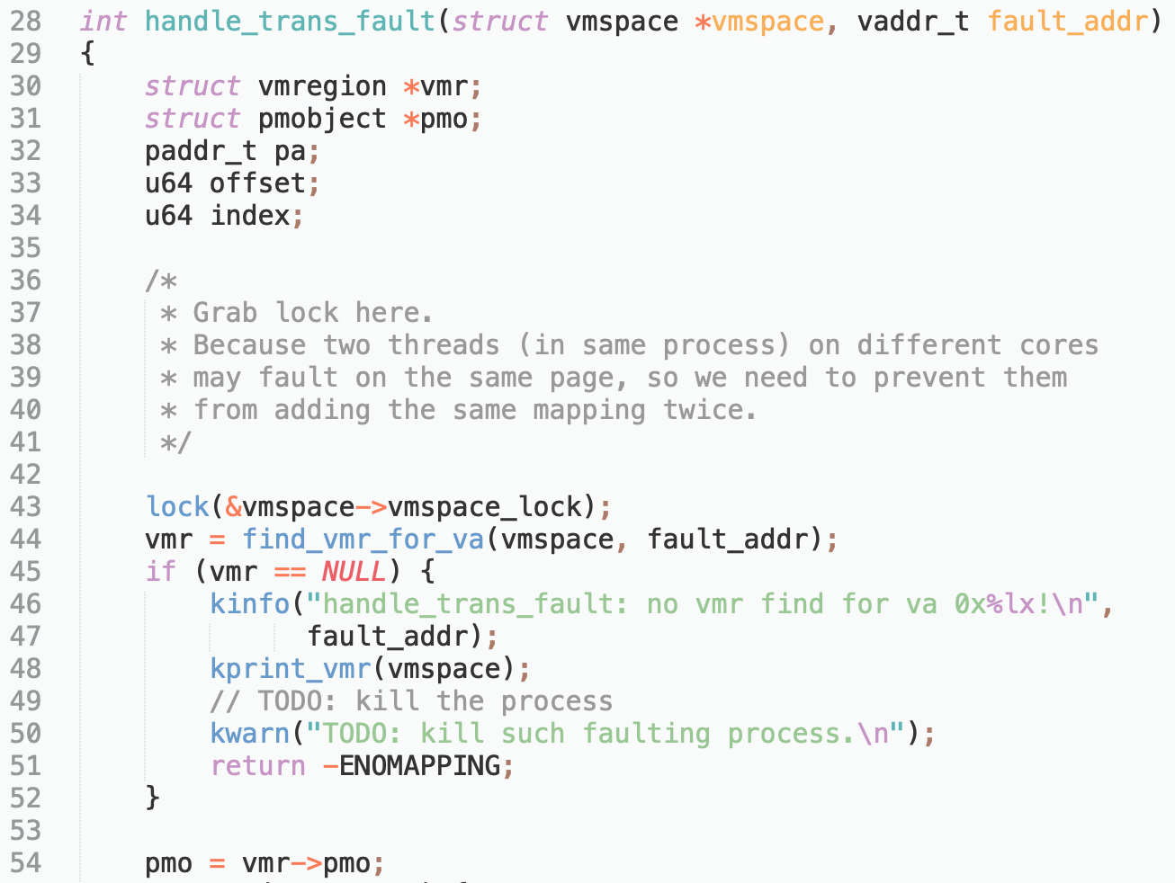
处理按需分配导致的翻译错误
找到出错地址属于的 vmregion
拿到vmregion关联 的pmo

Slide 83
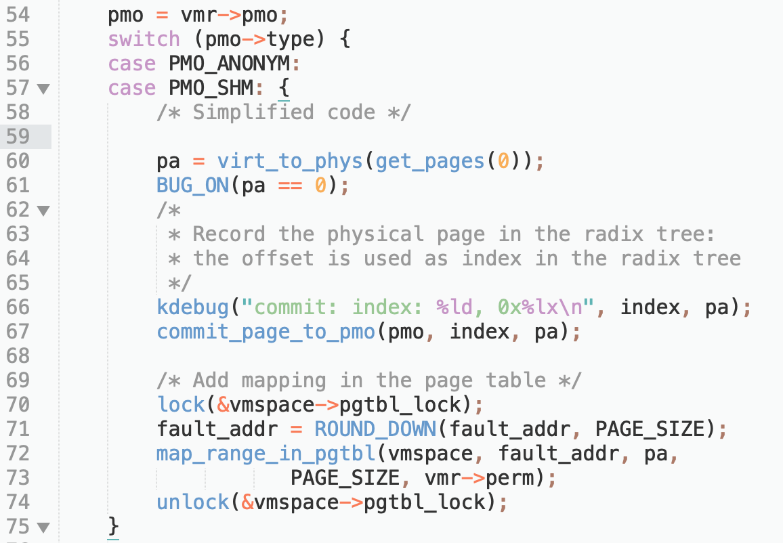
处理按需分配导致的翻译错误
分配物理页
在radix_tree中记录 物理页信息
在页表中添加映射

